Slide 1

CONCEPTOS BÁSICOS DE RIESGO Y SU APLICACIÓN (PARTE I)
Departamento de Ingeniería Industrial
Curso Análisis de Decisiones de Inversión
DEPARTAMENTO DE INGENIERÍA INDUSTRIAL
FACULTAD DE INGENIERÍA
Curso ANÁLISIS DE DECISIONES DE INVERSIÓN
Correo cursoanadec@uniandes.edu.co

Slide 2

AGENDA PROPUESTA
Departamento de Ingeniería Industrial
Curso Análisis de Decisiones de Inversión
¿Qué es el riesgo?
Tolerancia al riesgo.
Valor esperado y varianza en la evaluación de proyectos.

Slide 3
AGENDA PROPUESTA
Departamento de Ingeniería Industrial
Curso Análisis de Decisiones de Inversión
¿Qué es el riesgo?
Tolerancia al riesgo.
Valor esperado y varianza en la evaluación de proyectos.

Slide 4

¿Qué es el riesgo?
Departamento de Ingeniería Industrial
Curso Análisis de Decisiones de Inversión
Hasta este momento, todos los temas abordados en el curso han estado enmarcados en un escenario de certeza total.
Es decir, todas las variables que hemos analizado (flujos de caja y tasa de descuento) han sido de naturaleza determinística razón por la cual su probabilidad de ocurrencia es del 100%.

Slide 5

¿Qué es el riesgo?
Departamento de Ingeniería Industrial
Curso Análisis de Decisiones de Inversión
No obstante, esta situación de “total certeza” no está en línea con lo que realmente ocurre en los mercados (tanto en mercados perfectos como imperfectos).
Toda situación en la vida práctica; financieras, económicas, sociales e incluso personales tiene un componente de variabilidad que hacen que los modelos que asumen “certeza total” no sean los más apropiados para modelar la realidad.

Slide 6
¿Qué es el riesgo?
Departamento de Ingeniería Industrial
Curso Análisis de Decisiones de Inversión
¿Cuál es la diferencia entre riesgo e incertidumbre?

Slide 7

¿Qué es el riesgo?
Departamento de Ingeniería Industrial
Curso Análisis de Decisiones de Inversión
En el contexto del curso, la incertidumbre se verá reflejada en la imposibilidad de predecir de manera certera el comportamiento de los flujos de caja libre futuros con probabilidad de uno.
Es decir, los flujos de caja no se comportan como variables determinísticas; se comportarán como variables aleatorias.
En últimas, la incertidumbre está asociada a la volatilidad de los posibles resultados futuros.

Slide 8
¿Qué es el riesgo?
Departamento de Ingeniería Industrial
Curso Análisis de Decisiones de Inversión
Entonces, ¿Cuál es la diferencia entre incertidumbre y riesgo?
Tanto en situaciones de incertidumbre como de riesgo, hay asociada una variable aleatoria. En otras palabras, no se conoce con certeza el resultado futuro de un evento.
No obstante, bajo incertidumbre no será posible asignar a dicha variable aleatoria una distribución de probabilidad. En cambio, en un escenario de riesgo, es “estrictamente necesario” conocer la distribución de probabilidad de una variable aleatoria.

Slide 9

¿Qué es el riesgo?
Departamento de Ingeniería Industrial
Curso Análisis de Decisiones de Inversión
Suponga que se está enfrentando a un escenario en el cuál usted conoce la distribución probabilística de las variables aleatorias pertinentes.
¿Sólo con dicha información es posible tomar una decisión respecto a un proyecto de inversión?
Note que conocer la distribución de probabilidad de las variables aleatorias es una condición necesaria, mas no suficiente para tomar la decisión.
También se debe conocer la disposición o aversión (tolerancia) que tiene un individuo (inversionista o proveedor de recursos) hacia el riesgo.

Slide 10
AGENDA PROPUESTA
Departamento de Ingeniería Industrial
Curso Análisis de Decisiones de Inversión
¿Qué es el riesgo?
Tolerancia al riesgo.
Valor esperado y varianza en la evaluación de proyectos.

Slide 11

Tolerancia al riesgo
Departamento de Ingeniería Industrial
Curso Análisis de Decisiones de Inversión
La primera pregunta que debemos responder es: ¿Son todos los individuos igual de tolerantes al riesgo?
Los estudios de tolerancia al riesgo que se expondrán a continuación están fundamentados en los trabajos académicos de Von Neumann, quien basa su teoría de tolerancia al riesgo en la utilidad (satisfacción o bienestar) que percibe un individuo en función de ciertas sumas de dinero.
A dicha teoría se le conoce como Teoría Cardinal de la Utilidad.

Slide 12
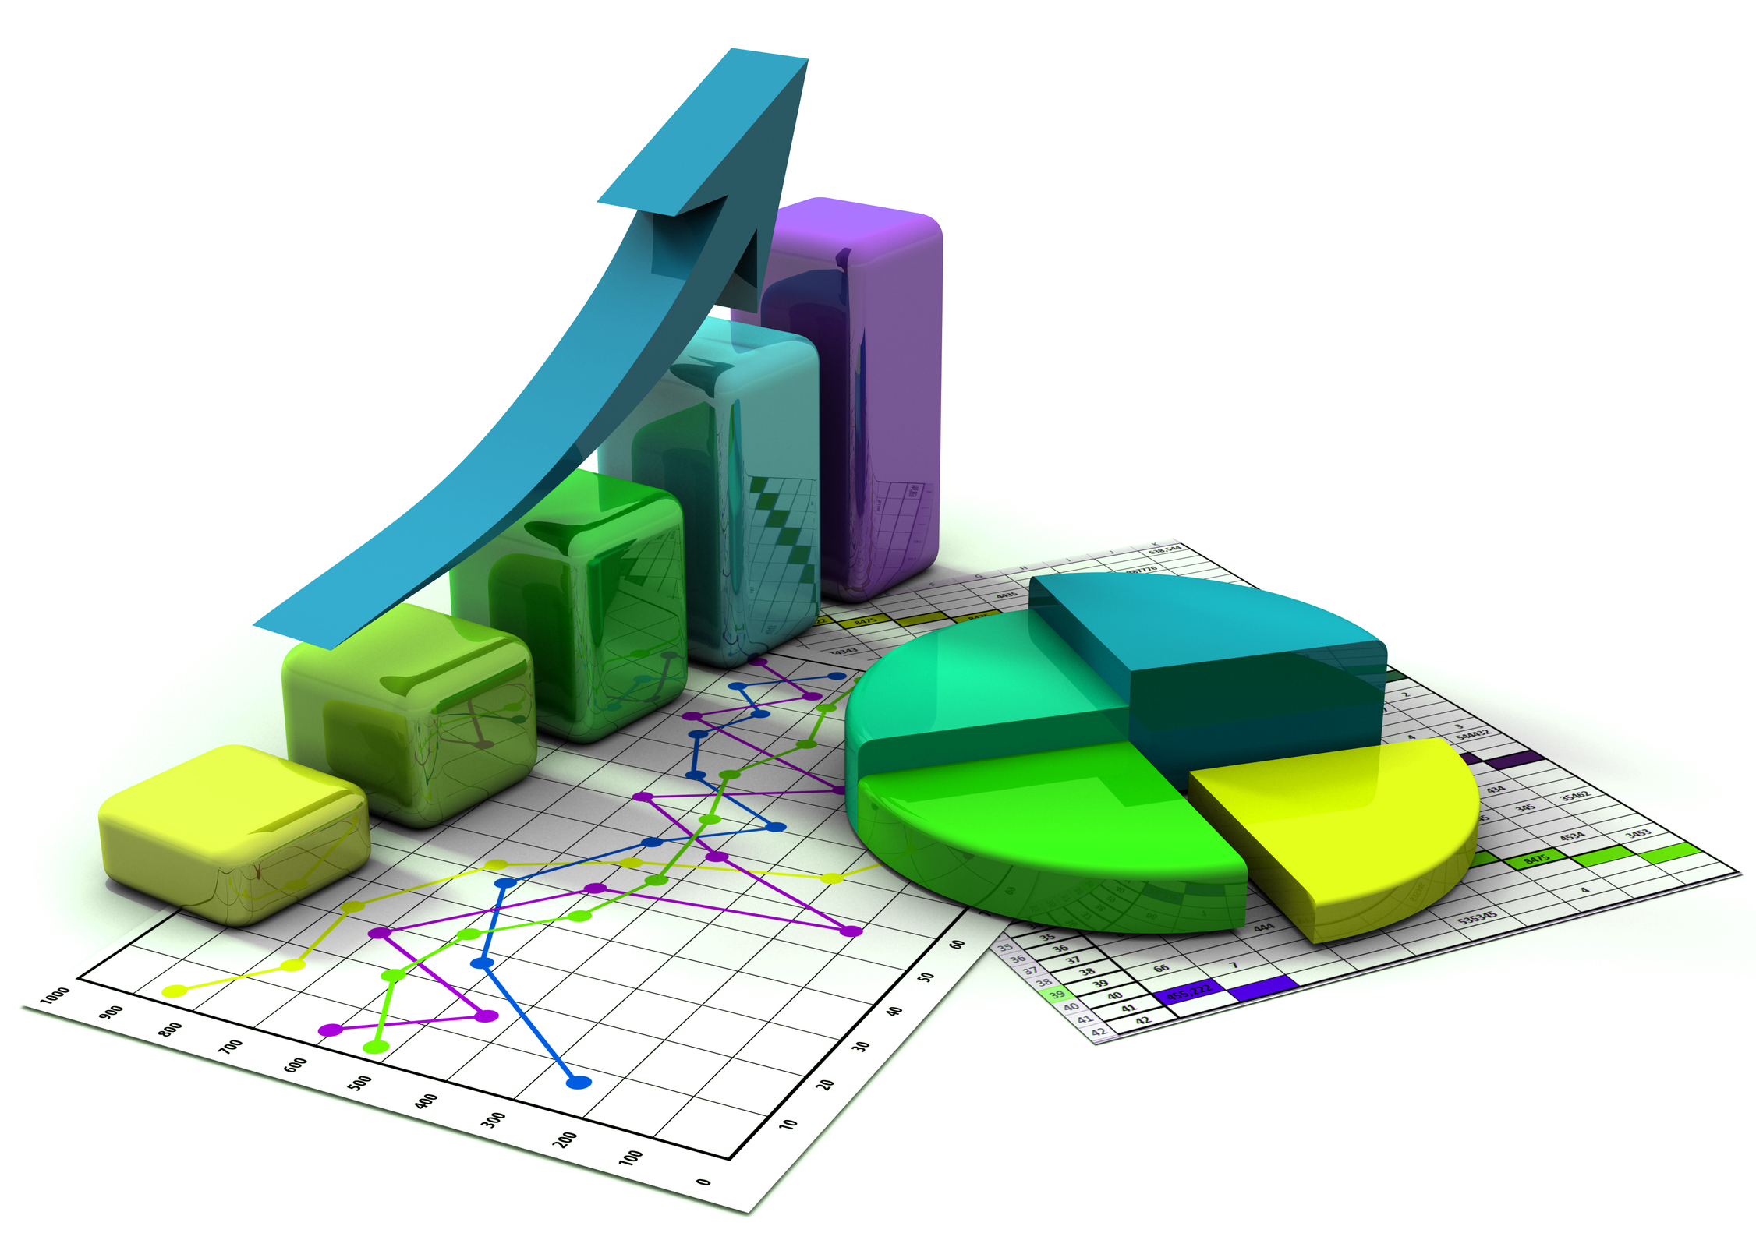
Tolerancia al riesgo
Departamento de Ingeniería Industrial
Curso Análisis de Decisiones de Inversión
Von Neumann determinó que todo individuo tiene una función de utilidad individual [U(x)] que buscará maximizar.
Así las cosas, si un individuo tiene la opción A y la opción B y prefiere la primera, es porque U(A)>U(B).
Lo anterior resulta bastante intuitivo y permite concluir que los individuos toman decisiones con base a su función de utilidad.
Dicha función de utilidad será la que determine, en gran medida,
el nivel de tolerancia al riesgo.

Slide 13

Tolerancia al riesgo
Departamento de Ingeniería Industrial
Curso Análisis de Decisiones de Inversión
Suponga que usted tiene que seleccionar una de las siguientes alternativas mutuamente excluyentes:
Opción A: Juego de azar en el cual se lanza una moneda. Si el resultado es cara, usted obtiene un premio de un millón de pesos ($1’000.000). Si el resultado es sello, usted obtiene cero ($0) pesos.
Opción B: Usted recibirá 300 mil pesos con probabilidad del 100%.
¿Cuál alternativa escogería?

Slide 14

Forms

Slide 15
Tolerancia al riesgo
Departamento de Ingeniería Industrial
Curso Análisis de Decisiones de Inversión
Suponga que usted tiene que seleccionar una de las siguientes alternativas mutuamente excluyentes:
Opción A: Juego de azar en el cual se lanza una moneda. Si el resultado es cara, usted obtiene un Bono Azul. Si el resultado es sello, usted no obtiene nada.
Opción B: Usted recibirá Bono Naranja con probabilidad del 100%.
¿Cuál alternativa escogería?

Slide 16
Tolerancia al riesgo
Departamento de Ingeniería Industrial
Curso Análisis de Decisiones de Inversión
Algunos escogerían A, otros preferirían la suma segura.
No hay una única respuesta, pues cada individuo tiene preferencias diferentes.
Pero si ahora suponemos que usted tiene que pagar por entrar al juego explicado en la alternativa A
¿Cuánto pagaría por jugar este juego?
Dependiendo de la actitud (tolerancia) que tenga un individuo frente al riesgo la respuesta será diferente.

Slide 17
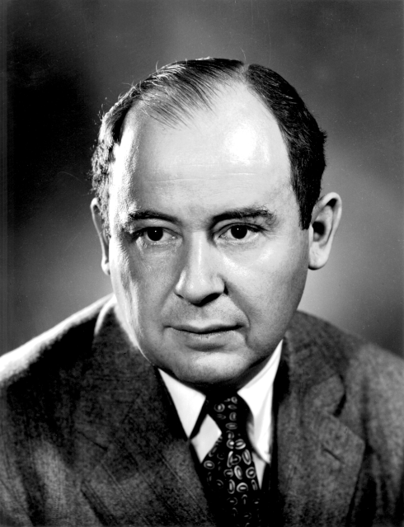
Tolerancia al riesgo
Departamento de Ingeniería Industrial
Curso Análisis de Decisiones de Inversión
En resumen, según Von Neumann, existen tres comportamientos teóricos de los individuos ante el riesgo:
Individuos propensos al riesgo.
Individuos neutrales al riesgo.
Individuos aversos al riesgo.

Slide 18
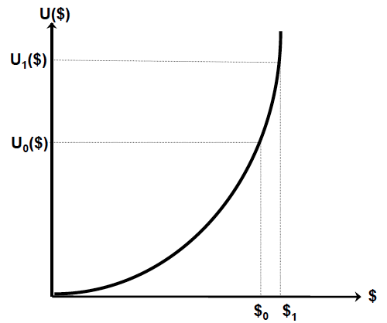
Tolerancia al riesgo
Departamento de Ingeniería Industrial
Curso Análisis de Decisiones de Inversión
Gráficamente, la función de utilidad de los anteriores agentes sería así:
Alta utilidad marginal por cada peso adicional invertido
Agentes Propensos al Riesgo

Slide 19
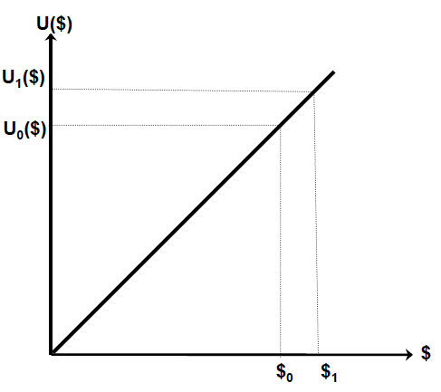
Tolerancia al riesgo
Departamento de Ingeniería Industrial
Curso Análisis de Decisiones de Inversión
Gráficamente, la función de utilidad de los anteriores agentes sería así:
Indiferente ante un peso marginal invertido
Agentes Neutrales al Riesgo

Slide 20
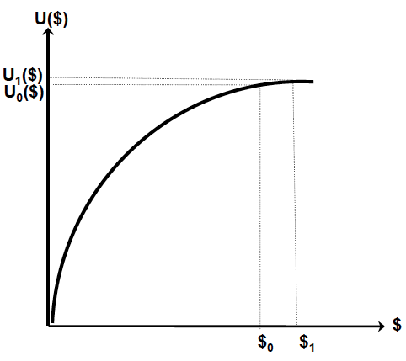
Tolerancia al riesgo
Departamento de Ingeniería Industrial
Curso Análisis de Decisiones de Inversión
Gráficamente, la función de utilidad de los anteriores agentes sería así:
Poca utilidad marginal por un peso adicionalmente invertido
Agentes Aversos al Riesgo

Slide 21
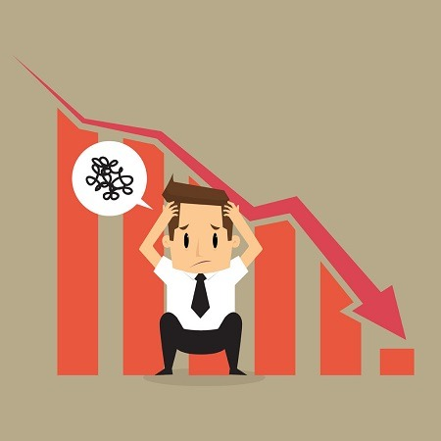
Tolerancia al riesgo
Departamento de Ingeniería Industrial
Curso Análisis de Decisiones de Inversión
En la vida real, ningún individuo es totalmente averso, neutro o propenso al riesgo.
Las anteriores gráficas son comportamientos netamente teóricos.
Esto se debe a que factores como la riqueza, las magnitudes de dinero involucradas, la cultura, la edad, etc. son determinantes del comportamiento de los agentes a la hora de evaluar la tolerancia frente al riesgo.

Slide 22
Tolerancia al riesgo
Departamento de Ingeniería Industrial
Curso Análisis de Decisiones de Inversión
Siguiendo la línea de nuestro ejemplo, un individuo no necesariamente paga (o cobra) por entrar (o vender) al juego una cifra igual al valor esperado de la ganancia del juego que en este caso es 500 mil pesos.
Es por lo que, ante situaciones de riesgo o dispersión de resultados futuros, un individuo toma decisiones NO bajo el criterio de Valor Esperado Monetario, sino bajo el criterio de Equivalente Monetario Cierto.
¿Qué es el equivalente monetario cierto (EMC)?

Slide 23
Tolerancia al riesgo
Departamento de Ingeniería Industrial
Curso Análisis de Decisiones de Inversión
El concepto de Equivalente Monetario Cierto es muy útil en finanzas y se puede interpretar como el valor máximo que un individuo estaría dispuesto a pagar por evitar un riesgo.
Equivalentemente, el valor mínimo por el que un individuo estaría dispuesto a “vender” una decisión que involucra riesgo.
¿Cuánta plata fija y segura me tienes que dar para que yo renuncie a jugar un juego riesgoso?

Slide 24
Tolerancia al riesgo
Departamento de Ingeniería Industrial
Curso Análisis de Decisiones de Inversión
Ejemplo 1: Imaginen que están en su última semana en la Universidad de los Andes y tienen dos ofertas de trabajo sobre la mesa:
Opción A La Startup: Un amigo les propone ser co-fundadores de una startup de Inteligencia Artificial. No hay salario fijo, pero si logran vender la app a Google en un año, ustedes se ganan $100 millones de pesos. Si quiebran (lo cual es muy probable), se ganan $0.
Opción B El Banco: Un banco tradicional les ofrece un contrato a término indefinido. Es aburrido, pero seguro.
¿Cuál es el salario anual mínimo, fijo y garantizado, que ustedes aceptarían del banco para decirle "NO" a la startup de su amigo?

Slide 25
Tolerancia al riesgo
Departamento de Ingeniería Industrial
Curso Análisis de Decisiones de Inversión
Ejemplo 2: El Ingeniero en la Transición Energética
Ustedes son los gerentes financieros de un nuevo Parque Solar en la Guajira. Ya construyeron los paneles (ya hicieron el CAPEX) y ahora van a vender la energía por los próximos 10 años. Tienen dos opciones:
Opción A (El Mercado Spot - Bolsa de Energía): Vender la energía en la bolsa puede súper volátil. Su modelo estocástico (Simulación de Montecarlo) les dice que el Valor Esperado (VEM) del precio de la energía será de $450 COP/kWh.
Opción B (El PPA - Contrato a Largo Plazo): Viene una empresa grande (ej. Bavaria) y les dice: "Les compro toda la energía del parque por 10 años, pero a un precio fijo. Cero volatilidad. Ustedes me dicen a cómo".
Ustedes se reúnen con la Junta Directiva. Los dueños del parque tienen que pagarle deudas a los bancos y no quieren sorpresas. La Junta decide: "Firmemos el contrato con Bavaria a $380 COP/kWh fijos".

Slide 26
Tolerancia al riesgo
Departamento de Ingeniería Industrial
Curso Análisis de Decisiones de Inversión
En este momento, la Junta Directiva acaba de revelar su Equivalente Monetario Cierto (EMC). Para ellos, la promesa estocástica de ganarse $450 COP en la bolsa vale exactamente lo mismo que ganarse $380 COP firmados en un contrato blindado.
VEM: $450
EMC: $380
Prima por Riesgo: $70 COP/kWh. (Ese es el costo de trasladarle el riesgo a Bavaria).

Slide 27
Tolerancia al riesgo
Departamento de Ingeniería Industrial
Curso Análisis de Decisiones de Inversión
Propenso al Riesgo
EMC > VEM
PPR < 0
Pagan por tomar riesgo
Neutral al Riesgo
EMC = VEM
PPR = 0
Indiferentes ante el riesgo
Averso al Riesgo
EMC < VEM
PPR > 0
Exigen compensación por tomar riesgo
EMC: Equivalente Monetario Cierto
VEM: Valor Esperado Monetario
PPR: Prima por riesgo

Slide 28

Tolerancia al riesgo
Departamento de Ingeniería Industrial
Curso Análisis de Decisiones de Inversión
Ejemplo: Suponga que en un juego de dos (2) personas donde se lanza un dado.
Si cae 1, usted pierde el monto invertido
Si cae 2 a 6, usted gana lo que invirtió su oponente.
¿Cuál es la probabilidad de ganar el juego?
5/6 = 83,33%
¿Cuál es la probabilidad de perder el juego?
1/6 = 16,67%

Slide 29

Tolerancia al riesgo
Departamento de Ingeniería Industrial
Curso Análisis de Decisiones de Inversión
Le proponen jugar el juego con una apuesta de 10.000 COP. ¿Jugaría?
Le proponen jugar el juego con una apuesta de 100.000 COP. ¿Jugaría?
Le proponen jugar el juego con una apuesta de 1.000.000 COP. ¿Jugaría?
Le proponen jugar el juego con una apuesta de 50.000.000 COP. ¿Jugaría?

Slide 30
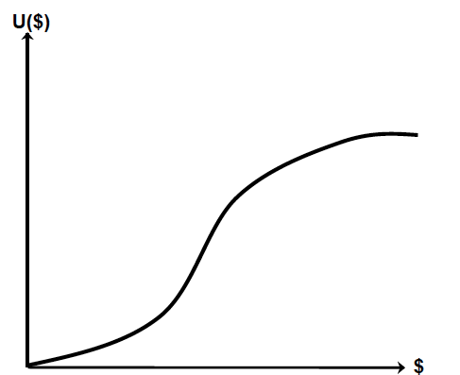
Tolerancia al riesgo
Departamento de Ingeniería Industrial
Curso Análisis de Decisiones de Inversión
Si graficáramos el comportamiento del anterior juego, se tendría algo así:

Slide 31
AGENDA PROPUESTA
Departamento de Ingeniería Industrial
Curso Análisis de Decisiones de Inversión
¿Qué es el riesgo?
Tolerancia al riesgo.
Valor esperado y varianza en la evaluación de proyectos.

Slide 32

Valor Esperado Y Varianza
Departamento de Ingeniería Industrial
Curso Análisis de Decisiones de Inversión
Al evaluar proyectos ahora utilizaremos:
E(VPN)
Var(VPN)
Desviación Estándar (VPN)
Antes de proseguir, recordemos los conceptos de valor esperado y varianza para un operador lineal.

Slide 33
Valor Esperado Y Varianza
Departamento de Ingeniería Industrial
Curso Análisis de Decisiones de Inversión
x, y, z son V.A. y A,B,C son constantes.

Slide 34
Valor Esperado Y Varianza
Departamento de Ingeniería Industrial
Curso Análisis de Decisiones de Inversión
x, y, z son V.A. y A,B,C son constantes.

Slide 35
Valor Esperado Y Varianza
Departamento de Ingeniería Industrial
Curso Análisis de Decisiones de Inversión
Si x, y, z son independientes
Por lo tanto:

Slide 36
Valor esperado y varianza
Ejercicio en clase:
TIO: 25%
I_{o}: 10.000
Z sigue una distribución uniforme: m(5.000,15.000)
X
Y
Z
I_{o}
Y | P(Y)
10.000 | 2/3
5.000 | 1/6
1.000 | 1/6
X | P(X)
10.000 | 0,5
2.000 | 0,5

Slide 37
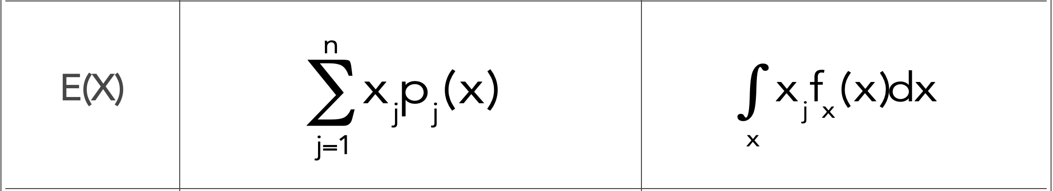
Valor esperado y varianza
E (x) = (10.000*50% + 2.000*50%) = 6.000
E (y) = (10.000*2/3 + 5.000*1/6 + 1.000*1/6) = 7.666,67
E (z) = (b+a)/2 = (15.000 + 5.000)/2 = 10.000
E(VPN) = - 10.000 + 6.000/(1+25%) + 7.666,67/(1+25%)² + 10.000/(1+25%)³
E(VPN) = 4.827

Slide 38
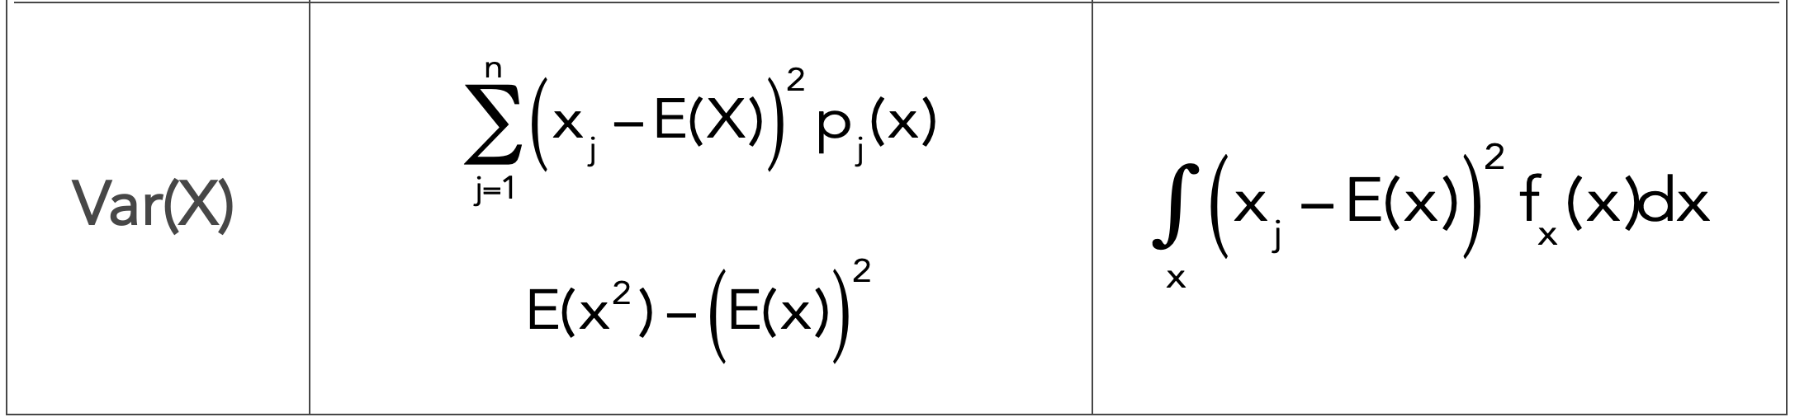
Valor esperado y varianza
Var (x) = (50%*(10.000-6.000)² + 50%*(2.000-6.000)²) = 16.000.000
Var (y) = (2/3*(10.000-7.666,67)² + 1/6*(5.000-7.666,67)² + (1/6*(10.00-7.666,67)²)
Var (y) = 12.222.222
Var (z) = (b-a)²/12 = (15.000-5.000)²/12 = 8.333.333
Var (VPN) = Var I_{o} + Var ((x)/(1+25%)) + Var((y)/(1+25%)²) + Var ((z)/(1+25%)³)
Var (VPN) = 0 + 16.000.000/(1+25%)² + 12.222.222/(1+25%)⁴ + 8.333.333/(1+25%)⁶
Var (VPN) = 17.430.755
Desvstand (VPN) = (Var(VPN)^{(1/2)}) = 4.175

Slide 39
Valoración del riesgo
Para mostrar la fluctuación relativa o riesgo relativo se utiliza el coeficiente de variación que se define como:
Donde:
δ : Desviación estándar
E(X): Valor esperado
Este coeficiente permite relativizar la fluctuación como un porcentaje del valor esperado.

Slide 40
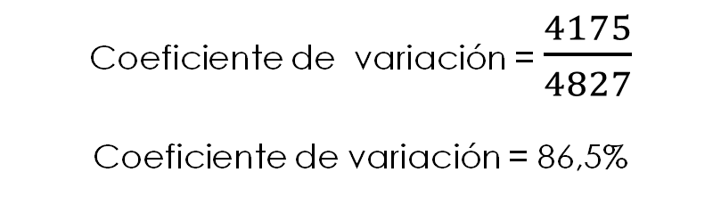
Valoración del riesgo
Donde:
δ : Desviación estándar
E(X): Valor esperado
Aunque todo dependerá de la tolerancia al riesgo del decisor, un coeficiente de variación alto implica que la variabilidad del VPN es grande en relación con su valor esperado, lo cual tiene varias implicaciones importantes:
Alto nivel de incertidumbre relativa: El proyecto presenta una dispersión muy significativa en los posibles resultados del VPN. En términos prácticos, esto quiere decir que el resultado esperado (4175) no es representativo de manera robusta del comportamiento del proyecto.
Riesgo de destrucción de valor: Cuando la desviación estándar es del mismo orden (o mayor) que el VPN esperado, existe una probabilidad relevante de que el VPN real sea cercano a cero o incluso negativo. Es decir, el proyecto puede no generar valor en escenarios adversos.
Desde una perspectiva de decisión, no basta con que el VPN esperado sea positivo. Un CV elevado indica que ese retorno está asociado a alta volatilidad, por lo que el proyecto es riesgoso en términos relativos frente a otras alternativas.
Coeficiente de variación = $\frac{4175}{4827}$
Coeficiente de variación = 86,5%
Un coeficiente de variación del orden de 0.86 indica que el proyecto tiene un perfil de riesgo alto, donde la incertidumbre es comparable o superior al valor esperado. En términos prácticos, es un proyecto con potencial de valor, pero con alta probabilidad de desviaciones significativas, lo que exige un análisis más profundo y, probablemente, mecanismos de mitigación de riesgo antes de tomar la decisión de inversión.

Slide 41

Valor Esperado Y Varianza
Departamento de Ingeniería Industrial
Curso Análisis de Decisiones de Inversión
Claramente, en el caso donde existe riesgo las decisiones no son del todo evidentes, pues están estrechamente ligadas con la tolerancia al riesgo.
Así, un mismo proyecto puede ser aceptado por unos inversionistas mientras que por otros no.
En general, proyectos con mayor volatilidad de flujos de caja futuros serán proyectos más riesgosos y sólo serán aceptados por agentes con mayor tolerancia al riesgo.

Slide 42
Ejercicio 1
Departamento de Ingeniería Industrial
Curso Análisis de Decisiones de Inversión
Se tienen dos alternativas:
Proyecto A
E(VPN) = 200
S(VPN) = 50
Proyecto B
E(VPN) = 300
S(VPN) = 180
¿Cuál escogería un inversionista?
NO PUEDO DECIDIR
No conozco su tolerancia al riesgo

Slide 43

Ejercicio 2
Departamento de Ingeniería Industrial
Curso Análisis de Decisiones de Inversión
Se tienen dos alternativas:
Proyecto A
E(VPN) = 200
S(VPN) = 50
U(EMC) = 50
Proyecto B
E(VPN) = 300
S(VPN) = 150
U(EMC) = 48
¿Cuál escogería un inversionista?

Slide 44

Ejercicio 3
Departamento de Ingeniería Industrial
Curso Análisis de Decisiones de Inversión
Se tienen dos alternativas:
Proyecto A
E(VPN)=1000
S(VPN)=500
Proyecto B
E(VPN)=3000
S(VPN)=500
¿Cuál escogería un inversionista?

Slide 45
CONCEPTOS BÁSICOS DE RIESGO Y SU APLICACIÓN (PARTE I)
Departamento de Ingeniería Industrial
Curso Análisis de Decisiones de Inversión
DEPARTAMENTO DE INGENIERÍA INDUSTRIAL
FACULTAD DE INGENIERÍA
Curso ANÁLISIS DE DECISIONES DE INVERSIÓN
Correo cursoanadec@uniandes.edu.co

Slide 46
CONCEPTOS BÁSICOS DE RIESGO Y SU APLICACIÓN (PARTE II)
Departamento de Ingeniería Industrial
Curso Análisis de Decisiones de Inversión
DEPARTAMENTO DE INGENIERÍA INDUSTRIAL
FACULTAD DE INGENIERÍA
Curso ANÁLISIS DE DECISIONES DE INVERSIÓN
Correo cursoanadec@uniandes.edu.co

Slide 47
AGENDA PROPUESTA
Departamento de Ingeniería Industrial
Curso Análisis de Decisiones de Inversión
Análisis de escenarios y de sensibilidad.
Árboles de Decisión.

Slide 48
AGENDA PROPUESTA
Departamento de Ingeniería Industrial
Curso Análisis de Decisiones de Inversión
Análisis de escenarios y de sensibilidad.
Árboles de Decisión.

Slide 49
Análisis de escenarios y de Sensibilidad
Departamento de Ingeniería Industrial
Curso Análisis de Decisiones de Inversión
Ahora es pertinente definir una serie de herramientas estándar que permiten analizar situaciones bajo riesgo.
Por un lado, está el análisis por escenarios: técnica que permite reconocer que puede haber eventos futuros que difieren de las estimaciones inicialmente realizadas.
Por otro lado, existe el análisis de sensibilidad: metodología que cuantifica el efecto resultante en una variable de interés (VPN, TIR, etc.) a raíz de un cambio en variables aleatorias (Precios, Cantidades, TRM, etc.).

Slide 50

Análisis de escenarios y de Sensibilidad
Departamento de Ingeniería Industrial
Curso Análisis de Decisiones de Inversión
¿Cómo se hace un análisis por escenarios?
Identificar las variables que generan volatilidad y sus posibles valores esperados.
Construir los FCL para cada escenario según las variables anteriores.
Obtener los IBF para los escenarios.
Asignar una probabilidad de ocurrencia a los escenarios.
Calcular las medidas de tendencia central y dispersión.

Slide 51
AGENDA PROPUESTA
Departamento de Ingeniería Industrial
Curso Análisis de Decisiones de Inversión
Análisis de escenarios y de sensibilidad.
Árboles de Decisión.

Slide 52
Árboles de Decisión
Departamento de Ingeniería Industrial
Curso Análisis de Decisiones de Inversión
Son una herramienta que permite estructurar un proceso de decisión considerando las posibles alternativas, la secuencia del proceso, las variables aleatorias asociadas y los resultados de las decisiones tomadas.

Slide 53

Árboles de Decisión
Departamento de Ingeniería Industrial
Curso Análisis de Decisiones de Inversión
Las ALTERNATIVAS: Los cursos de acción que puede tomar el Decisor/Inversionista, quien realizará el proyecto de inversión.
Eventos PROBABILÍSTICOS: Situaciones o variables que el Decisor/Inversionista no controla, no tiene certeza sobre ellas.
Los RESULTADOS: Las consecuencias de las decisiones que toma el Decisor/Inversionista.
La SECUENCIA del proceso de decisión: El orden en que se realizan y cómo están relacionadas las decisiones (Nodos de Decisión) y los eventos probabilísticos (Nodos de Estado).

Slide 54
Árboles de Decisión
Departamento de Ingeniería Industrial
Curso Análisis de Decisiones de Inversión
¿Cuáles son los elementos de un árbol de decisión?
Nodos de Decisión:
Nodos de Estado o Probabilísticos:
Ramas del Árbol:
Probabilidades: La suma de probabilidades de las ramas que parten de un nodo debe ser igual a 1. Si un nodo de Estado está precedido por otros nodos de Estado, las probabilidades sobre sus ramas corresponden a probabilidades condicionales (condicionadas a la intersección de todos los eventos previos).

Slide 55
Árboles de Decisión
Departamento de Ingeniería Industrial
Curso Análisis de Decisiones de Inversión
Ejemplo:
La constructora Tequendama piensa participar en una licitación de una concesión para la construcción, mantenimiento y operación de varias vías en la Sabana de Bogotá. Los ingresos estarán dados por los recaudos por peajes que se realicen en estas vías. Los estimativos efectuados suponen un tránsito promedio mensual de 350.000 vehículos. Cada uno de ellos pagará un peaje de $ 4.000. El gobierno garantiza que se dará ese nivel de ingresos, durante los 20 años que es el plazo de la concesión. Esto se traduce en un VP(Ingresos) de 125.486 millones de pesos.
Tenga en cuenta que se deben tener algunas garantías para participar en la licitación, que tienen un valor presente total de $1.000 millones. Además, sabe que hay otros 4 contratistas con la misma capacidad que su firma para hacer el proyecto, y que van a participar.
Constructora Tequendama debe determinar el valor presente del proyecto con el cuál participará en la licitación.

Slide 56
Árboles de Decisión
Departamento de Ingeniería Industrial
Curso Análisis de Decisiones de Inversión
¿Cómo manejo
la concesión?
1/5
¿Ganamos la
licitación?
Sí
¿Licitamos?
Sí
4/5
No
$0
No
-$1.000

Slide 57

Árboles de Decisión
Departamento de Ingeniería Industrial
Curso Análisis de Decisiones de Inversión
Para el manejo de la concesión, se tienen tres alternativas:
Hacer una obra que significa una gran excavación. Retira todo el material que contiene arcillas expansivas, y lo reemplaza por un material más adecuado traído de una cantera de Soacha. Esa solución es más costosa que las demás, pero una vez construida usted tiene certeza de no tener ningún problema ni costo adicional. En términos de valor presente esa solución cuesta $118.000 millones.

Slide 58
Árboles de Decisión
Departamento de Ingeniería Industrial
Curso Análisis de Decisiones de Inversión
$125.486 - $118.000 - $1.000 = $6.486
Soacha
¿Cómo manejo
la concesión?
1/5
¿Ganamos la
licitación?
Sí
¿Licitamos?
Sí
4/5
No
$0
No
-$1.000

Slide 59

Árboles de Decisión
Departamento de Ingeniería Industrial
Curso Análisis de Decisiones de Inversión
Para el manejo de la concesión, se tienen tres alternativas:
Utilizar una nueva solución traída de Ciudad de México, en la que utilizan un lecho fluido. Es más económica, pues en valor presente asciende a $85.000 millones, sin embargo, no se ha tenido experiencia con ella. Por tal motivo, se estima que hay una probabilidad de 40% de que surjan problemas posteriores, caso en el cual habría que incurrir en costos adicionales que ascienden a $57.000 millones en Valor presente.

Slide 60
Árboles de Decisión
Departamento de Ingeniería Industrial
Curso Análisis de Decisiones de Inversión
$125.486 - $118.000 - $1.000 = $6.486
Soacha
$125.486 - $85.000 - $1.000 - $57.000 = -$17.514
¿Cómo manejo
la concesión?
Sí
¿Hay Fallas?
40%
1/5
México
60%
¿Ganamos la
licitación?
Sí
No
$125.486 - $85.000 - $1.000 = $39.486
¿Licitamos?
Sí
4/5
No
$0
No
-$1.000

Slide 61

Árboles de Decisión
Departamento de Ingeniería Industrial
Curso Análisis de Decisiones de Inversión
Para el manejo de la concesión, se tienen tres alternativas:
Utilizar un nuevo método de vibro-compactación y suelo de cemento, que también permitiría bajar los costos. Estos serían en valor presente $110.000 millones. Este método también genera alguna incertidumbre, y por tanto se estima una probabilidad de 20% de tener que reconstruir algunos tramos, lo que costaría $28.000 millones adicionales en valor presente.

Slide 62
Árboles de Decisión
Departamento de Ingeniería Industrial
Curso Análisis de Decisiones de Inversión
$125.486 - $118.000 - $1.000 = $6.486
¿Cómo manejaría la concesión?
Soacha
$125.486 - $85.000 - $1.000 - $57.000 = -$17.514
¿Cómo manejo
la concesión?
Sí
¿Hay Fallas?
40%
1/5
México
60%
¿Ganamos la
licitación?
E(x) = $16.686
Sí
No
$125.486 - $85.000 - $1.000 = $39.486
¿Licitamos?
Cemento
Sí
Sí
$125.486 - $110.000 - $1.000 - $28.000 = -$13.514
¿Hay Fallas?
4/5
20%
No
80%
$0
No
-$1.000
E(x) = $8.886
No
$125.486 - $110.000 - $1.000 = $14.486

Slide 63
Árboles de Decisión
Departamento de Ingeniería Industrial
Curso Análisis de Decisiones de Inversión
$125.486 - $118.000 - $1.000 = $6.486
¿Cómo manejaría la concesión?
Soacha
$125.486 - $85.000 - $1.000 - $57.000 = -$17.514
¿Cómo manejo
la concesión?
Sí
¿Hay Fallas?
40%
1/5
México
60%
¿Ganamos la
licitación?
$16.686
E(x) = $16.686
Sí
No
$125.486 - $85.000 - $1.000 = $39.486
¿Licitamos?
Cemento
Sí
Si
$125.486 - $110.000 - $1.000 - $28.000 = -$13.514
¿Hay Fallas?
4/5
20%
No
80%
$0
No
-$1.000
E(x) = $8.886
No
$125.486 - $110.000 - $1.000 = $14.486

Slide 64
Árboles de Decisión
Departamento de Ingeniería Industrial
Curso Análisis de Decisiones de Inversión
$125.486 - $118.000 - $1.000 = $6.486
¿Cómo manejaría la concesión?
Soacha
$125.486 - $85.000 - $1.000 - $57.000 = -$17.514
¿Cómo manejo
la concesión?
Sí
¿Hay Fallas?
40%
1/5
México
60%
¿Ganamos la
licitación?
$16.686
E(x) = $16.686
Sí
No
$125.486 - $85.000 - $1.000 = $39.486
¿Licitamos?
Cemento
Sí
Si
$125.486 - $110.000 - $1.000 - $28.000 = -$13.514
E(x) = $2.537
¿Hay Fallas?
4/5
20%
No
80%
$0
No
-$1.000
E(x) = $8.886
No
$125.486 - $110.000 - $1.000 = $14.486

Slide 65
Árboles de Decisión
Departamento de Ingeniería Industrial
Curso Análisis de Decisiones de Inversión
$125.486 - $118.000 - $1.000 = $6.486
¿Cómo manejaría la concesión?
Soacha
$125.486 - $85.000 - $1.000 - $57.000 = -$17.514
¿Cómo manejo
la concesión?
Sí
¿Hay Fallas?
40%
1/5
México
60%
¿Ganamos la
licitación?
$16.686
E(x) = $16.686
Sí
No
$125.486 - $85.000 - $1.000 = $39.486
¿Licitamos?
Cemento
Sí
Si
$125.486 - $110.000 - $1.000 - $28.000 = -$13.514
E(x) = $2.537
¿Hay Fallas?
$2.537
4/5
20%
No
80%
$0
No
-$1.000
E(x) = $8.886
No
$125.486 - $110.000 - $1.000 = $14.486

Slide 66

Árboles de Decisión
Departamento de Ingeniería Industrial
Curso Análisis de Decisiones de Inversión
Conclusiones:
El valor esperado del VPN al licitar es mayor al valor esperado del VPN de no licitar. Por ende, prefiero licitar sobre no licitar.
¿Cuál alternativa genera mayor valor?
¿Cuál alternativa tiene mayor riesgo?
La mejor decisión de alternativa a licitar depende de la tolerancia al riesgo.

Slide 67
Árboles de Decisión
Departamento de Ingeniería Industrial
Curso Análisis de Decisiones de Inversión
Soacha
México
Cemento
Alternativa | E(VPN) | Desviación Estándar
Soacha | $6.486 | 0
Mexico | $16.686 | $27.924
Cemento | $8.886 | $11.200
Nodo 2 | $6.486 | 0
Nodo 1 | $497 | $2.994
Alternativa | E(VPN) | Desviación Estándar
Soacha | $6.486 | 0
Mexico | $16.686 | $27.924
Cemento | $8.886 | $11.200
Nodo 2 | $16.686 | $27.924
Nodo 1 | $2.537 | $14.353
Alternativa | E(VPN) | Desviación Estándar
Soacha | $6.486 | 0
Mexico | $16.686 | $27.924
Cemento | $8.886 | $11.200
Nodo 2 | $8.886 | $11.200
Nodo 1 | $977 | $6.382

Slide 68
CONCEPTOS BÁSICOS DE RIESGO Y SU APLICACIÓN (PARTE II)
Departamento de Ingeniería Industrial
Curso Análisis de Decisiones de Inversión
DEPARTAMENTO DE INGENIERÍA INDUSTRIAL
FACULTAD DE INGENIERÍA
Curso ANÁLISIS DE DECISIONES DE INVERSIÓN
Correo cursoanadec@uniandes.edu.co

